Slide 1
电机学
第2-3讲
单相变压器的负载运行

Slide 2
介绍内容
变压器负载运行时，初级绕组从电源输入的电能，依靠主磁场传递到次级，由次级绕组向负载供给电能。
本章在分析空载运行的基础上，讨论次级绕组接负载阻抗后，变压器内部的电磁现象。要列出负载运行时初，次级电压平衡式和磁势平衡式，以及等值电路和矢量图。进而分析变压器的特性和性能。

Slide 3
介绍内容
1.变压器负载运行时的电磁关系
2.变压器负载运行的等值电路
3.相对单位制一标幺值
4.变压器的试验和参数测定
5.变压器的外特性与效率

Slide 4
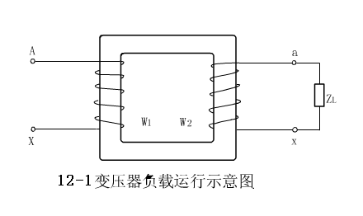
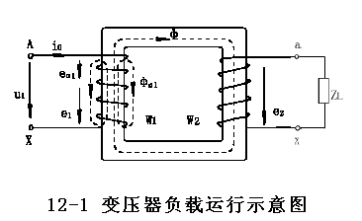
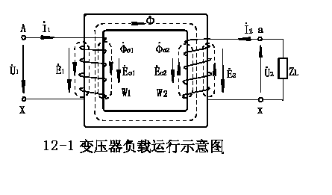
第2-1讲.变压器负载运行时的电磁关系 1
当次级绕组接通负载阻抗Z_{L}后，有次级电流i₂并建立次级磁势i₂W₂。这时初级绕组有电流i₁，相应的初级边磁势为i₁W₁ 。由于初，次级磁势都作用于主磁路上，因此由它们共同激励而建立主磁通Ф_{m}。计算合成磁势为i₁W₁ +i₂W₂ =i₀W₁这里的i₀W₁就是建立Ф_{m}所需之励磁磁势。

Slide 5
第2-1讲.变压器负载运行时的电磁关系 2
对比空载状态，初级绕组有空载电流i₀，它激励产生主磁场Ф_{m} 。若是同样的电源电压U₁并考虑E₁≈U₁关系，那么变压器从空载到负载状态的电势E₁和主磁通Ф_{m}应基本保持不变，所以上式的I_{o}就可以近似认为是空载初级电流值。

Slide 6
第2-1讲.变压器负载运行时的电磁关系 3
变压器负载工作的磁势平衡式。它可改写为 i₁W₁ =i₀W₁ +(-i₂W₂) ，这说明初级磁势i₁W₁可分为两个分量：第一个i₀W₁为主磁场所需的励磁磁势分量，第二个为用以补偿次级磁势的负载磁势分量，它与(-i₂W₂)大小相等，相位相反。

Slide 7
第2-1讲.变压器负载运行时的电磁关系 4
综上可知，负载与空载时相比较，主磁通Ф_{m}及初，次级主电势E₁和E₂基本不变。
但由于初，次级电流变化，因而漏磁通和漏电势变化，反映在漏抗压降上。
式中，r₂为次级绕组电阻。x_{σ2}为次级绕组漏抗。

Slide 8
第2-1讲.变压器负载运行的等值电路 1
一、变压器的折合
变压器的初、次级电路没有直接电的联系，分析两者的关系时要靠磁势，主磁通和变比k=E₁/E₂，这使分析复杂化。若变比k很大时，初、次级各物理量和参数值相差极大，使分析计算困难而不精确，并难于画出初、次级在一起的统一矢量图。为了能把初，次级电路合并在一起以便于分析计算，可用电路折合的方法。

Slide 9
第2-1讲.变压器负载运行的等值电路 2
一、变压器的折合
要想把初、次级电路合并在一起，应使初，次级的主电势相等。所以折合的方法是人为地让初、次级绕组的匝数相等。譬如用一个假想W₁匝的次级绕组代替原来W₂ 匝的次级绕组，也可倒过来，用一个假想W₂匝的初级绕组代替原来W₁匝的初级绕组。这样在同一主磁通作用下，两主电势大小，相位为相等。下面均以次级折合到初级为例，折合后的次级电势 (折合后的量都带撇标记)为

Slide 10
第2-1讲.变压器负载运行的等值电路 3
折合后次级的匝数和电势改变了，但不应影响初级，要保证初级不变。次级的负载是由次级磁势 通过主磁通作用到初级。所以折合的原则是折合前后次级磁势的大小和相位不变。这样折合前后主磁通的大小和相位才不变，次级对初级的作用完全不变，初级保持原样。按此原则折合后的次级磁势 ，可得折合后次级电流

Slide 11
第2-1讲.变压器负载运行的等值电路 4
为作为折合的基本原则，折合前后的复功率应不变。
式中， *和 .分别为共轭复量。
由于复功率不变，故其中实部有功功率P和虚部无功功率Q分别应不变。

Slide 12
第2-1讲.变压器负载运行的等值电路 5
现按此进一步说明次级边各阻抗的折合方法．次级绕组铜损为有功功率损耗，折合前后应不变，这样折合后次级绕组电阻应为 。
同理，对变压器负载的有功功率折合前后应不变，可得折合后次级负载电阻。
对应于无功功率不变，得出折合后次级绕组漏抗，折后次级负载电抗。
综合次级边各阻抗的折合为次级电压量(包括端电压，电压降等)也要折合，这和电势折合规律相同。不难看出，次级边的电压、电流及阻抗的折合是相关的，协调的。

Slide 13
第2-1讲.变压器负载运行的等值电路 6
由于变比k为实常数，所以这种折合是一种线性变换。各物理量的相位不改变，故折合前后各矢量间的相位差角度是相同的，上述复功率不变也基于此。折合又称折算或归算。

Slide 14
第2-1讲.变压器负载运行的等值电路 6
二、拆合后变压器的各平衡式
次级折合到初级后，变压器的磁势平衡式改为
消去W₁得
此式称为电流平衡式。它述可改写成，说明初级电流i₁可分为两个分量：
一个为励磁电流分量i₀，
另一个为与次级电流折合值大小相等，相位相反的负载电流分量i₂’。

Slide 15
第2-1讲.变压器负载运行的等值电路 6
二、拆合后变压器的各平衡式

Slide 16
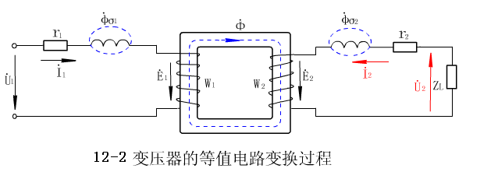
第2-1讲-2.变压器负载运行的等值电路 7
三，折合后变压器统一的等值电路
折合后的变压器可用图12—2初，次级分开的两个等值电路表示。但注意到原来无电路联系的两电路，由式E₁=E₂’得以
直接沟通：当把两电路下面虚线连为共点时，其上面虚线的两点必为等电位点，连接后对两电路毫无影响。

Slide 17
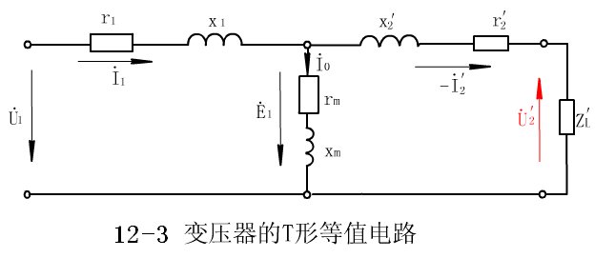
第2-1讲-2.变压器负载运行的等值电路 8
三，折合后变压器统一的等值电路
然后按公式把主电势E₁用励磁电流I₀在励磁阻抗Z_{m} 上的负压降表示，使得到图12-3变压器负载运行的T形等值电路。这个电路完整地代表了变压器的电压平衡关系

Slide 18
第2-1讲.变压器负载运行的等值电路 9
四、折合后变压器的矢量图
在空载矢量图的基础上，把折合的次级各量的矢量关系加进去，也即按T形等值电路，可画出负载矢量图。
(1)主磁通作基准矢量。
(2)为表达次级边的电流与电压，把式联立可求得 U₂的大小和相位关系为如图，当感性负载时，I₂滞后U₂90˚ 角。其它各矢量按次级电压平衡式画出。
(3) 作I₀，然后加上负载电流分量I₂而得初级电流I₁，体现了电流平衡关系式。
(4)表达初级边的电压关系，按初级电压平衡式可得初级各矢量。

Slide 19
第2-1讲-3 相对单位制一标幺值 1
将变压器和电机的物理量或参数的实际值用相对于该量的基准值来衷示的单位制，称相对单位制。
相对单位制表达的量也称标幺值，定义为一般基准值都选为变压器或电机的额定值。
如变压器的
电压基准值：初级选U_{N1}、次级选U_{N2} ，
电流基准值：初级选I_{N1} 次级选I_{N2}，
阻抗基准值：初级选(U_{N1}/ I_{N1})，次级选(U_{N2}/ I_{N2})，
功率的基准值初、次级相同：单相选S_{N} 三相选总表观功率。

Slide 20
第2-1讲-3 相对单位制一标幺值 2
采用标幺值便于直观地表示变压器的运行情况，也便于比较。譬如两台初级额定电压相同的变压器，初级电流实际值分别为100安和50安，但前者初级额定电流为200安，后者为50安，用标幺值表示时则为
式中用带顶标*表示标幺值。两者比较便可看出，前者电流实际值虽大，但该变压器只工作在半载，后者电流实际值虽小，却已工作在满载。
采用标幺值给计算带来方便。如变压器的等值电路参数若用标幺值表示，则折合前后次级的标幺值是相同的，所以，采用标幺值后次级各量就不需要进行折合了。

Slide 21
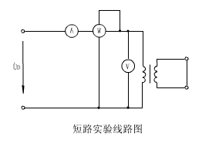
第2-1讲-4变压器的试验和参数测定 1
变压器T形等值电路中有六个阻抗参数，通常采用短路和空载两种特殊状态的试验来测定这些参数。
一，短路试验
变压器短路试验的电路如图所示，将次级绕组短路，初级绕组通过调压器供电。
短路试验时，给初级的电压由零逐渐增加，直至初级电流到达额定值。此时所加初级电压称短路电压。 一般只有额定电压U_{N1}的5~10%。
由于短路电压U_{k}<<U_{N1}，故铁心中主磁通小，磁路不饱和，相应的励磁电流极小，所以励磁支路的作用可忽略。
得到如图12—7所示的简化等值电路。这时的电路只有短路阻抗其中的短路电阻r₁、r₂’，短路电抗x_{σ1}、 x_{σ2}’。

Slide 22
第2-1讲4变压器的试验和参数测定 2
通过试验测得短路电压U_{k}、短路功率P_{k}及短路电流I_{k}，由此可计算出短路阻抗
式中，z_{k}为短路复阻抗 Z_{k}之模。对正常设计的绕组，可近似
短路试验使电流达到额定值，通常在高压边加电压较方便，因此所得参数是折合到高压边的数值。如需要低压边的参数，则应注意折合变换。另外若试验时的温度与变压器工作温度不同，则需把电阻值换算到工作温度之值。

Slide 23
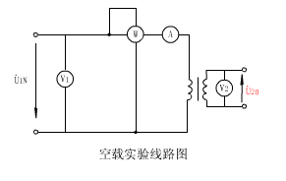
第2-1讲-4变压器的试验和参数测定 3
二、空载试验
变压器空载试验的电路如图所示，将次级绕组开路(故也称开路试验)，初级绕组接电源额定电压U_{N1}。由于次级开路，次级电流为零，所以次级支路不起作用，由于空载时功率因数很低，因此应该采用低功率因数瓦特表测定功率。

Slide 24
第2-1讲-4变压器的试验和参数测定 4
二、空载试验
变压器空载试验的电路如图所示，将次级绕组开路(故也称开路试验)，初级绕组接电源额定电压U_{N1}。由于次级开路，次级电流为零，所以次级支路不起作用，由于空载时功率因数很低，因此应该采用低功率因数瓦特表测定功率。
试验测得；初、次级电压U_{N1}U_{N2} ，空载功率P₀及空载电流I₀ 。

Slide 25
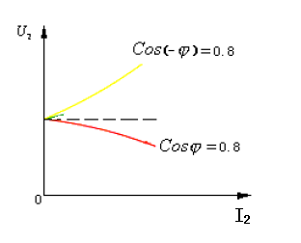
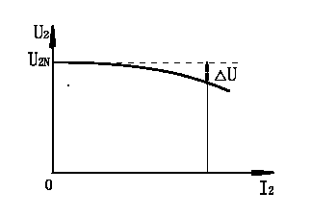
第2-1讲-5变压器的外特性与效率 1
一、外特性和电压调整率
分析变压器负载时的矢量图或等值电路可看出，在电源电压U₁不变时，由于次极电流I₂的变化，引起初、次级绕组漏抗压降变化，进而引起次极电压U₂变化，同时由于负载性质cosφ₂不同，虽然次极电流I₂相同，引起漏抗压降的相位不同，也会使次级电压U₂大小有所不同。把U₁=常数以及cosφ₂ 一定时， U₂=f(I₂) 的关系曲线成为变压器的外特性，如图所示为变压器感性负载的外特性，其U₂随I₂增加而下降。若为容性负载，随U下降少，有时甚至可能得到上翘的外特性。

Slide 26
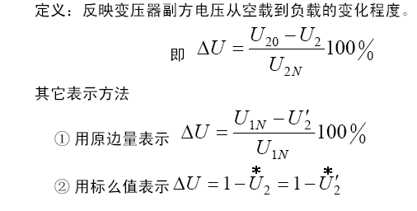
第2-1讲-5变压器的外特性与效率 2
一、外特性和电压调整率
变压器次级与发电机相仿是用电负载的电压源，电压稳定性是其供电的性能指标。常用电压调整率ΔU来衡量次级电压变化的大小。

Slide 27
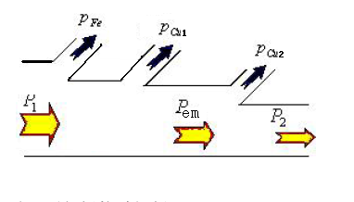
第2-1讲-5变压器的外特性与效率 3
二，电磁功率和效率
变压器负载时，初级绕组输入电功率P₁=U₁I₁COSφ₁。其中小部分消耗于初级绕组铜损耗p_{Cu1}=(I₁)²r₁和铁耗 p_{Fe}=(I₀)²r_{m}，而大部分为电磁功率由初级传递到次级，即
在变压器中，电磁功率的本质是经由磁场传递的功率，P_{em}=E₁I₂’COSφ₂ =E₂I₂COSφ₂。这功率到达次级后，又有小部分消耗于次级绕组的铜损p_{Cu2}=(I₂)²r₂余下便是输出功率所以，可用功率流图，来描述变压器的功率关系。

Slide 28
第2-1讲-5变压器的外特性与效率 3
二，电磁功率和效率
变压器的效率η指次级输出有功功率P₂与初级输入有功功率P₁之比
与旋转电机相比，变压器的损耗小，效率较高。例如，一般中小型电力变压器额定工作时的效率可达95～98%。

Slide 29
第2-1讲-5小结
本章研究了负载后单相变压器的电磁现象和分析方法。
磁势平衡式可清楚地说明负载电流的影响。
变压器有初，次级两个电压平衡式，经折合后由于E₁=E₂’，因此两平衡式可直接联系起来，沟通了初、次级的电路。再把主电势考虑进去，就获得T形等值电路。T形等值电路可反映变压器的全部电磁现象，而且是不很复杂的串并联电路，所以给变压器的分析带来了极大的方便。矢量图是以几何形象直观地表达变压器各量的关系。它们也是交流电机的重要分析工具，要注意各参数的物理概念。以上的分析方法是采用了折合而实现的，要掌握绕组折合的原则和方法。
变压器的参数通过短路和空载试验求得，它们直接影响ΔU和η。
本章提出标幺值的意义和计算方法。

Slide 30
作业
2-5，6，16，17，18，19

Slide 31

谢谢

